Slide 1
Comissão de Seguridade Social e Família
Audiência Pública:
Telemedicina e prescrição médica eletrônica
Josélia Cintya Quintão Pena Frade
Walter da Silva Jorge João
Conselho Federal de Farmácia (CFF)
joselia@cff.org.br
Notes:
Em nome do presidente do Conselho Federal de Farmácia, Dr Walter da Silva Jorge João, gostaria de agradecer a Excelentíssima deputada federal, Adriana Ventura, pela oportunidade de participar desta audiência e em seu nome cumprimento os demais representantes de entidades que participam desde importante debate e aos que nos acompanham
O medicamento é a principal intervenção usada no processo saúde doença e a nossa profissão tem uma relação direta com esses produtos, desde o seu desenvolvimento e produção até a avaliação do uso e os impactos sobre a saúde. Infelizmente, apesar do tema medicamento está sempre em debate nesta casa não tem sido frequentes os momentos que a nossa profissão tem participado do debate. Dessa forma, quero manifestar nosso agradecimento e assegurar que os farmacêuticos estão disponíveis a participar de mais debates afim de colaborar no que for possível com esta Casa

Slide 2
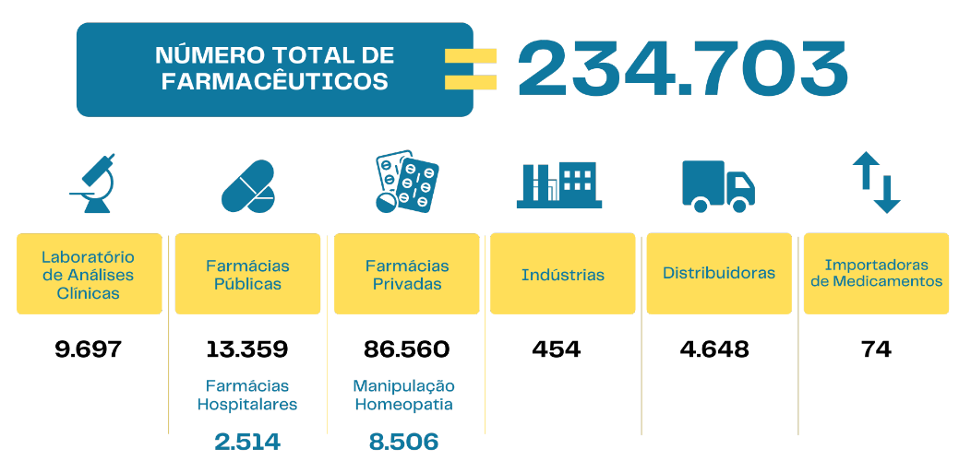
CFF, 2021
Notes:
Em nome do presidente do Conselho Federal de Farmácia, Dr Walter da Silva Jorge João, gostaria de agradecer a Excelentíssima deputada federal, Adriana Ventura, pela oportunidade de participar desta audiência e em seu nome cumprimento os demais representantes de entidades que participam desde importante debate e aos que nos acompanham
O medicamento é a principal intervenção usada no processo saúde doença e a nossa profissão tem uma relação direta com esses produtos, desde o seu desenvolvimento e produção até a avaliação do uso e os impactos sobre a saúde. Infelizmente, apesar do tema medicamento está sempre em debate nesta casa não tem sido frequentes os momentos que a nossa profissão tem participado do debate. Dessa forma, quero manifestar nosso agradecimento e assegurar que os farmacêuticos estão disponíveis a participar de mais debates afim de colaborar no que for possível com esta Casa

Slide 3
PACIENTE - centro do cuidado em saúde
Notes:
Quero iniciar propondo que o paciente seja o centro do nosso debate. Não podemos esquecer jamais que ele é a essência do processo de cuidado e dos nossos atos profissionais. Muitas vezes esse paciente está ao nosso lado, na nossa família, no nosso grupo de amigos ....Eles sofrem danos causados pelo complexo processo, que envolve usar medicamentos.
Processo que depende da ação de vários atores, em diferentes contextos e com interesses diversos. Vou relatar um caso real para tentar explicar a complexidade deste processo.
Desde o dia 05/05 – dia instituído por essa casa como o DIA DO USO RACIONAL DE MEDICAMENTOS – uma pessoa muito querida e próxima está internada por evento adverso a um medicamento, que poderia ter sido evitado.
Apesar dela ter tido um diagnóstico perfeito do seu problema de saúde e ter uma seleção adequada de medicamentos para a sua condição, ter tido dinheiro para adquirir os seus medicamentos ela sofreu dano, por falhas no processo. Ela recebeu uma receita manual não tão legível, foi aviar a receita em uma farmácia que tinha modelo de negócio de loja e não de estabelecimento de saúde, foi atendida por um profissional sem qualificação para função que exerce e sem a supervisão adequada do responsável técnico. Ao ser internada foi prescrito antiviral não padronizado no hospital, serviço de conciliação de medicamentos não foi disponibilizado, os horários para administração dos medicamentos não eram cumpridos e a via paciente - “se necessário” – acabou resultando na demora para iniciar o medicamento
Ela foi vítima de um erro, ou vários que resultou na troca do fanciclovir pelo Fanclox. Barreiras para mitigar esse tipo de erro já estão descritas na literatura há anos. Por que não estão sendo usadas? Por que a visão de risco é tão difícil de ser incorporada? Por que a cultura da segurança paciente não é valorizada?
Voltando ao caso, ela vive com o seu companheiro, os dois com mais de 80 anos. O marido, recentemente foi submetido a um processo cirúrgico e ela além de gerir a sua condição, precisa apoiar o marido.
Para cuidar de seu novo problema de saúde, além dos 4 medicamentos que já utiliza teve a prescrição de mais 4. O que exigiu durante o dia, novos horários e técnicas para administrar os seus medicamentos. Essa idosa e a família, somente perceberam que algo estava errado após a ocorrência do dano.
Esse exemplo mostra o quando a continuidade do cuidado e os resultados em saúde dependem de um esforço integrado dos diferentes atores que participam do processo. Muitos representados aqui nesta audiência.
A morbimortalidade causada por medicamentos também é uma “pandemia” porém ainda invisível, precisa ser incluída no debate desta casa. Os danos que os medicamentos causam podem estar associados ao próprio produto, ao modelo de negócio onde é comercializado, as fake News, às regulamentações, aos erros de prescrição, de dispensação e administração (que podem envolver pacientes, cuidadores e profissionais da saúde) é multifatorial. A emissão de receita por meio eletrônico é um passo importante na melhoria desse processo.
Eventos adversos relacionados a medicamentos São considerados como qualquer dano ou injúria causado ao paciente pela intervenção médica relacionada aos medicamentos

Slide 4
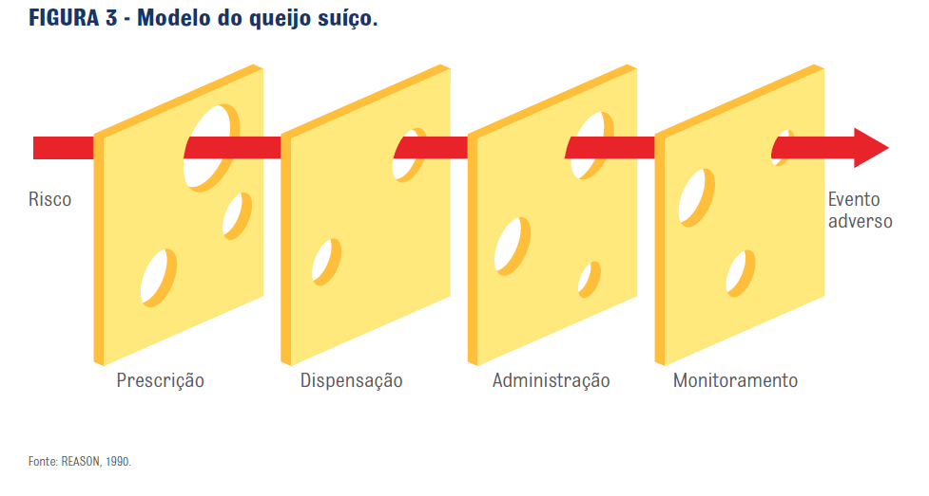
Modelo do queijo suíço

Slide 5
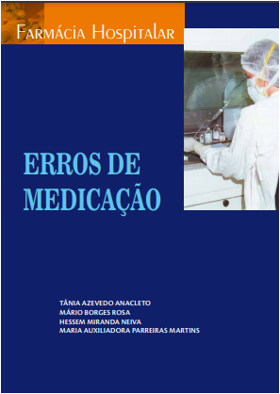
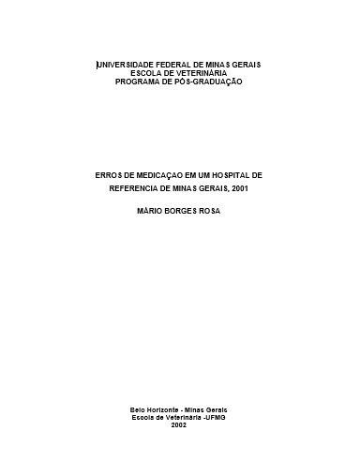
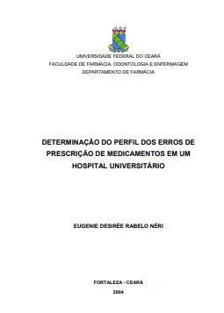
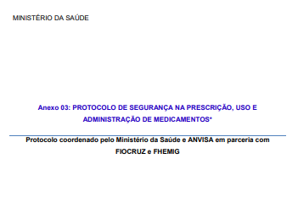
Notes:
DISSERTAÇÃO DA EUGENI (2004)
Publicação do CFF 2010
Artigo (2006)
Protocolo Anvisa/MS (
Boletim do Cebrim 2003
A discussão e o interesse sobre erros de medicação são crescentes no Brasil, e já existe número considerável de publicações que vem demonstrando a importante dimensão dos eventos adversos nas instituições brasileiras.

Slide 6
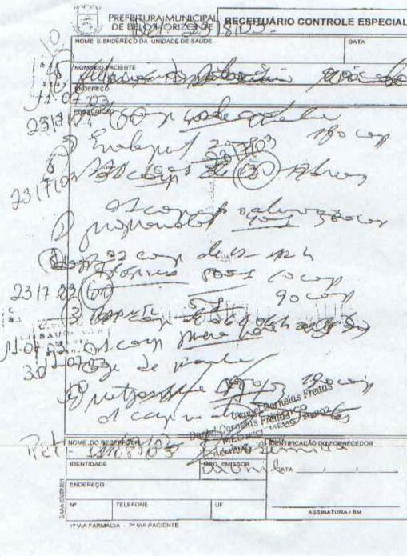
Estima-se que cerca de 7% das prescrições manuais elaboradas em ambiente hospitalar apresentam erros
Mais frequentes: dose incorreta, prescrições incompletas, ilegibilidade, intervalos de dosagem inadequados e erros de transcrição
LEWIS, P. J. et al. Prevalence, incidence and nature of prescribing errors in hospital patients: a systematic review. Drug Saf, v. 32, n. 5, p. 379–389, 2009
Imagem compartilhada por Mariana Gonzaga
Notes:
Problemas de legibilidade na redação da prescrição, frequentes no uso da prescrição manuscrita ou prédigitada, podem comprometer a compreensão das informações pelo paciente e outros profissionais de saúde, ocasionando erros. Estima-se que cerca de 7% das prescrições manuais elaboradas em ambiente hospitalar apresentam erros, sendo os mais frequentes: dose incorreta, prescrições incompletas, ilegibilidade, intervalos de dosagem inadequados e erros de transcrição7

Slide 7
Riscos de ilegibilidade
5 unidades
4 unidades
8 unidades

Slide 8
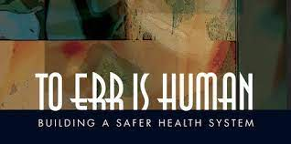
Erro de medicação
Qualquer evento evitável que, de fato ou potencialmente, pode levar ao uso inadequado de medicamento.
pode ou não lesar o paciente
pode estar relacionado à prática profissional, produtos usados na área de saúde, procedimentos, problemas de comunicação, incluindo prescrição, rótulos, embalagens, nomes, preparação, dispensação, distribuição, administração, educação, monitoramento e uso de medicamentos.
Cada paciente internado nos hospitais americanos está sujeito a um erro de medicação por dia
ANACLETO TA, ROSA MB, NEIVA HM, MARTINS MAP. Erros de medicação. Pharmacia Brasileira - Janeiro/Fevereiro 2010
Notes:
Qualquer evento evitável que, de fato ou potencialmente, pode levar ao uso inadequado de medicamento.
Esse conceito implica que o uso inadequado pode ou não lesar o paciente, e não importa se o medicamento se encontra sob o controle de profissionais de saúde, do paciente ou do consumidor. O erro pode estar relacionado à prática profissional, produtos usados na área de saúde, procedimentos, problemas de comunicação, incluindo prescrição, rótulos, embalagens, nomes, preparação, dispensação, distribuição, administração, educação, monitoramento e uso de medicamentos22,25. erros de medicação são, por definição, preveníveis

Slide 9
“Tipo de erro de medicação que ocorre durante a prescrição de um medicamento, em decorrência tanto da sua redação, como do processo de decisão terapêutica ou da
falta de prescrição de um medicamento que seria necessário conforme as condições clínicas do paciente”
https://www.ismp-brasil.org/site/wp-content/uploads/2021/03/Boletim_ismp_prevencao_erros_prescricao_.pdf
Notes:
Neste boletim, serão discutidas estratégias para prevenir e mitigar danos relacionados aos erros de prescrição que dizem respeito aos domínios “profissionais de saúde” e “sistemas e práticas de medicação”.
Os erros de prescrição configuram um tipo de erro de medicação que pode ocorrer durante a prescrição de um medicamento envolvendo tanto a redação da prescrição, quanto o processo de decisão terapêutica. Eles podem estar relacionados à seleção do medicamento (considerando indicações, contraindicações, alergias, características do paciente, interações medicamentosas, entre outros fatores), à dose, à concentração, ao esquema terapêutico, à forma farmacêutica, à via de administração, à duração do tratamento e às orientações para uso, ou à ausência de prescrição de um medicamento quando este for necessário4
Seleção do medicamento
Fonte de informação de qualidade disponível (ajuste de dose)
Prescrição eletrônica com suporte clínico
Protocolos de uso/indicação
Apoio de farmacêutico clínico

Slide 10
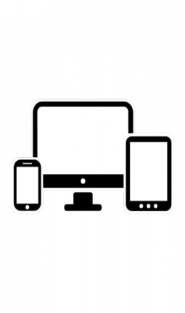
Sistemas de prescrição eletrônica
Indicação terapêutica
Dose
Tempo de uso
Reações adversas
Parâmetro monitoramento
Contraindicação
Revisão sistemática: 19 estudos - redução de 71% dos erros de prescrição após a implantação de sistemas de prescrição eletrônica com suporte de decisão clínica no âmbito hospitalar.
Estudo semelhante, observou-se uma redução na frequência de erros de medicação ainda maior (85%) em Unidades de Terapia Intensiva (UTI).
Imagem compartilhada por Mariana Gonzaga
Prgomet M, Li L, Niazkhani Z, Georgiou A, et al.. Impact of commercial computerized provider order entry (CPOE) and clinical decision support systems (CDSSs) on medication errors, length of stay, and mortality in intensive care units: a systematic review and meta-analysis. J Am Med Inform Assoc. 2017 Mar 1;24(2):413-22.
Vélez-Díaz-Pallarés M, Pérez-Menéndez-Conde C, Bermejo-Vicedo T. Systematic review of computerized prescriber order entry and clinical decision support. Am J Health Syst Pharm. 2018 Dec 1;75(23):1909-21.
Notes:
Em uma revisão sistemática que incluiu 19 estudos foi observada uma redução de 71% dos erros de prescrição após a implantação de sistemas de prescrição eletrônica com suporte de decisão clínica no âmbito hospitalar10. Em outro estudo semelhante, observou-se uma redução na frequência de erros de medicação ainda maior (85%) em Unidades de Terapia Intensiva (UTI)5 .

Slide 11
Adequadamente planejados, acompanhados e o seu uso monitorado
Envolver profissionais da saúde especialistas em segurança do paciente
Sistemas de prescrição eletrônica podem gerar erros
https://www.ismp-brasil.org/site/wp-content/uploads/2021/03/Boletim_ismp_prevencao_erros_prescricao_.pdf
Notes:
Sistema de prescrição eletrônico não está isento de erro
A implantação de um sistema de prescrição eletrônica pode ser uma excelente estratégia para aumentar a segurança do paciente e reduzir significativamente os erros de prescrição5 , desde que seja adequadamente planejada, acompanhada e seu uso monitorado. Para tanto, deve envolver profissionais de saúde especialistas em segurança do paciente

Slide 12
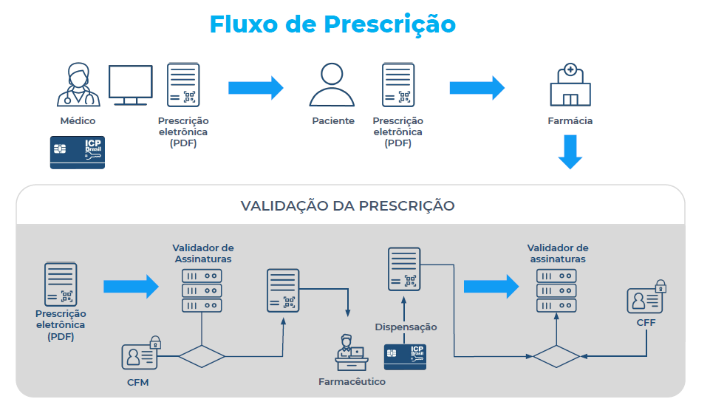
REGULAMENTAÇÕES SANITÁRIAS / REGRAS DO FINACIADOR DO ACESSO
Imagem compartilhada por Ruy Ramos
Notes:
Como podemos criar um novo modelo apoiado, pela tecnologia que contribua para aumentar a segurança e a efetividade no uso dos medicamentos e que garanta a autonomia do paciente?
Minha proposta inicial deputada Adriana, é que a senhora lidere um grande movimento em nosso país, um movimento que amplie a discussão em torno do uso seguro de medicamentos, uma discussão que vá além da forma como os documentos da área da saúde devem ser emitidos com apoio da tecnologia, um debate que incorpore todos os profissionais da saúde que prescrevem, um debate que reflita qual a melhor forma de usarmos a tecnologia para melhorar a segurança e efetividade deste processo.
Exemplo: quais barreiras devem existir no ambiente virtual que permita ao prescritor não prescrever doses superiores, via de administração errada, etc. Sistemas que permitam ao farmacêutico avaliar diferentes prescrições, sob aspectos sanitários, legais, formas de acesso e técnicos antes da dispensação – como incompatibilidades, interações medicamentosas, etc?
sistemas de prescrição eletrônica em unidades de saúde vem sendo incentivada em todo o mundo e em todos os níveis de atenção. O uso dessa tecnologia aumenta a segurança no processo de utilização de medicamentos, não só por garantir a legibilidade das prescrições, como auxiliar o prescritor durante a escolha da terapia medicamentosa nos casos em que são implantados sistemas com suporte de decisão clínica
Sistema de prescrição eletrônica: pode possuir suporte à decisão clínica para elaboração da prescrição, podendo também estar integrado ao sistema informatizado da farmácia, no qual permita a validação das prescrições. Pode variar de alertas básicos (ex.: alergias a medicamentos, prescrições duplicadas e interações medicamentosas) a algoritmos complexos baseados em dados específicos do paciente. Esses algoritmos ou ferramentas avançadas de suporte podem contemplar, por exemplo, orientações sobre ajustes de dose (ex.: disfunção renal ou hepática, faixa etária), para solicitação de testes laboratoriais relacionados aos medicamentos e verificação de contraindicações (ex.: gravidez);

Slide 13
Fragmentação do sistema
A maioria dos problemas com uso dos medicamentos ocorre longe dos olhos da equipe de saúde
Autonomia do paciente
Atuação interdisciplinar
Notes:
Um modelo que contribua também para diminuir a fragmentação do sistema e que permita uma melhor integração entre os profissionais de saúde e o paciente, bem como o registro seguro dos seus atos. Um modelo que garanta rastreabilidade e diminua as fraudes durante o acesso a medicamentos, tanto em ambiente público quanto privado.

Slide 14
DISPENSAÇÃO - Integrador
Análise dos aspectos técnicos e legais do receituário
Realização de intervenções
Entrega de medicamentos e de outros produtos para a saúde ao paciente ou ao cuidador
Orientação sobre o uso adequado e seguro, seus benefícios , sua conservação e descarte
Registro/documentação
Ato indissociável da prescrição
CFF, 2016
Notes:
Dispensação é um ato que vai além a entrega e que precisa ser compreendido e valorizado como um processo fundamental para a continuidade do cuidado que integra o atp do precritor com o acesso a medicamentos e produtos para a saúde pelos pacientes.
Para cumprir o objetivo de garantir a segurança do paciente, o acesso e a utilização adequados o farmacêutico durante a prestação deste serviço
técnicos e legais do receituário, a realização de intervenções, a entrega de medicamentos e de outros produtos para a saúde ao paciente ou ao cuidador, a orientação sobre seu uso adequado e seguro, seus benefícios, sua conservação e descarte, com o objetivo de garantir a segurança do paciente, o acesso e a utilização adequados

Slide 16
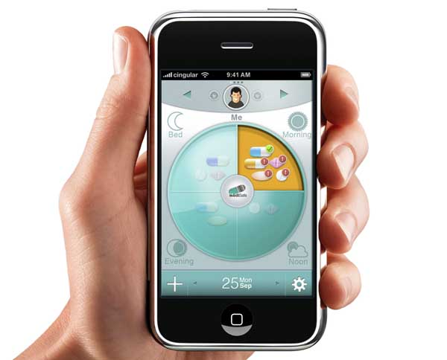
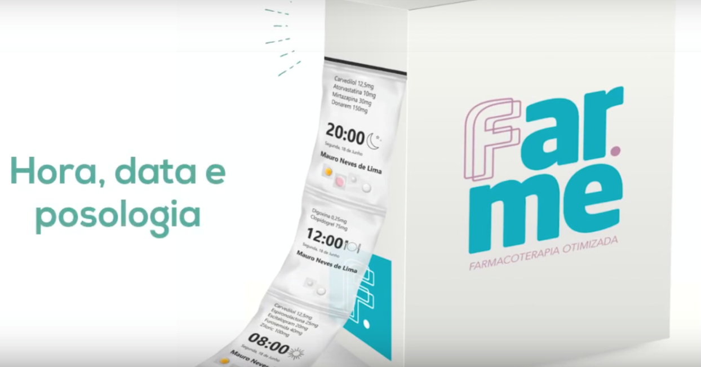
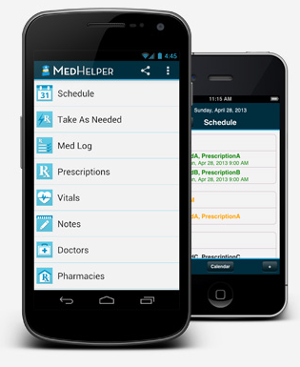

Slide 17
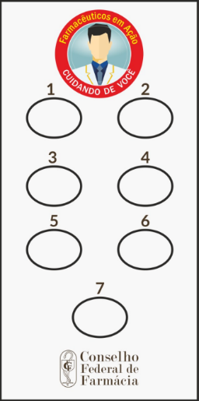
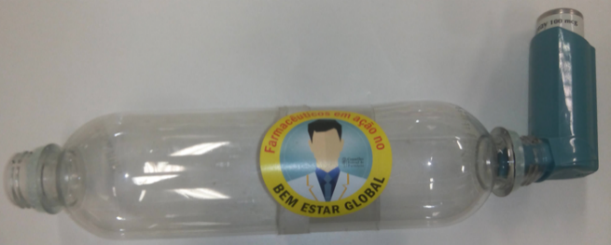
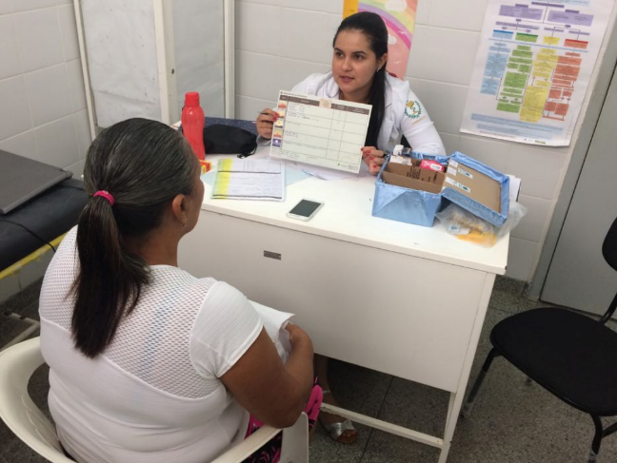
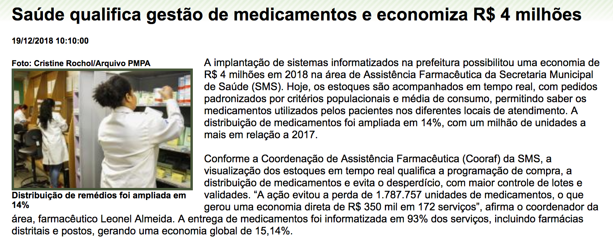
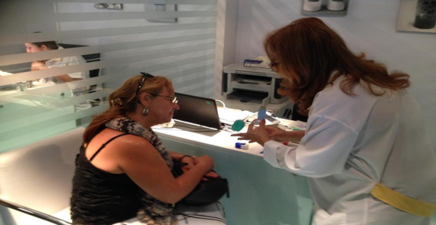
Outros serviços
Notes:
Pela complexidade da farmacoterapia perfil do paciente muitas vezes é necessário o acompanhamento a longo prazo – outros serviços farmacêuticos podem ser necessários
http://www2.portoalegre.rs.gov.br/portal_pmpa_novo/default.php?p_noticia=999200316&SAUDE+QUALIFICA+GESTAO+DE+MEDICAMENTOS+E+ECONOMIZA+R$+4+MILHOES
http://www2.portoalegre.rs.gov.br/sms/default.php?p_noticia=999200609&CAPITAL+INSTITUI+POLITICA+DE+ASSISTENCIA+FARMACEUTICA
http://www2.portoalegre.rs.gov.br/portal_pmpa_novo/default.php?p_noticia=999200316&SAUDE+QUALIFICA+GESTAO+DE+MEDICAMENTOS+E+ECONOMIZA+R$+4+MILHOES
A implantação de sistemas informatizados na prefeitura possibilitou uma economia de R$ 4 milhões em 2018 na área de Assistência Farmacêutica da Secretaria Municipal de Saúde (SMS). Hoje, os estoques são acompanhados em tempo real, com pedidos padronizados por critérios populacionais e média de consumo, permitindo saber os medicamentos utilizados pelos pacientes nos diferentes locais de atendimento. A distribuição de medicamentos foi ampliada em 14%, com um milhão de unidades a mais em relação a 2017. Conforme a Coordenação de Assistência Farmacêutica (Cooraf) da SMS, a visualização dos estoques em tempo real qualifica a programação de compra, a distribuição de medicamentos e evita o desperdício, com maior controle de lotes e validades. “A ação evitou a perda de 1.787.757 unidades de medicamentos, o que gerou uma economia direta de R$ 350 mil em 172 serviços”, afirma o coordenador da área, farmacêutico Leonel Almeida. A entrega de medicamentos foi informatizada em 93% dos serviços, incluindo farmácias distritais e postos, gerando uma economia global de 15,14%. Por ser integrado, o sistema possibilita que haja um controle em cada serviço de saúde, permitindo saber quais medicamentos são mais utilizados pelos pacientes. “Com a implantação nas unidades de saúde, temos um retrato do consumo de medicamentos da população da Capital, incluindo a estimativa mais exata do que é necessário por pessoa, além de evitar o consumo irracional”, explica Almeida. “Desse modo, podemos visualizar de forma clara se o prazo de validade está próximo do vencimento e quando as entregas foram feitas a cada paciente, reduzindo perdas e o uso indiscriminado”, completa. Desenvolvida em 2016 pela Companhia de Dados do Município de Porto Alegre (Procempa) e readaptada no ano seguinte, a plataforma gera um mapeamento por unidade de saúde e respectivos pacientes em relação ao consumo de medicamentos. Para implantar o sistema nos locais de atendimento, a equipe da Cooraf percorre as unidades de saúde, onde faz o inventário inicial e o treinamento dos profissionais responsáveis pela entrega. Para Leonel, entre as vantagens é possível conhecer o consumo da população, possibilitando que o medicamento seja disponibilizado nos locais em que é mais necessário, além de reduzir custos e dar mais segurança, com o controle exato do que é entregue a cada paciente. “Hoje, temos como saber o que o paciente recebeu, bem como a data, horário e lote do medicamento retirado, além do cálculo
automático do quanto deve ser entregue na visita seguinte, conforme o período de tratamento”, diz. Para a retirada de medicamentos de responsabilidade do município, é necessário apresentar três documentos do paciente: cartão SUS, documento de identificação oficial com foto e receita válida. Os itens incluídos na Relação Municipal dos Medicamentos Essenciais podem ser encontrados nas unidades de saúde do município. Já os medicamentos controlados e antibióticos estão disponíveis somente nas farmácias distritais. Saiba mais no site da SMS.

Slide 18
Segundo a OMS
Mais da metade de todos os medicamentos é prescrita, dispensada ​​ou vendida de forma inadequada.
Metade dos pacientes não conseguem usá-los corretamente.
http://www.who.int/patientsafety/medication-safety/en/
Notes:
A PROPRIA OMS REFORÇA A NECESSIDADE DE NOSSA ATUAÇÃO CONJUNTA AO LANÇAR O DESAFIO GLOBAL
Erros de medicação e processos inseguros envolvendo o uso de medicamentos estão entre as principais causas de danos associados ao cuidado em saúde em todo o mundo. E embora, diversas intervenções já tenham sido desenvolvidas para redução da ocorrência desses erros, a articulação de ações globais entre todos os envolvidos no processo de cuidado faz-se necessária para se obter melhores resultados.
A Organização Mundial de Saúde desenvolve um programa de segurança do paciente desde 2005 e vem trabalhando com desafios/metas em áreas específicas. Já foram desafios a cirurgia segura e lavagem de mãos. Considerando a relevância do uso seguro de medicamentos e reforçando a importância mundial desse tema para a segurança do paciente, o Desafio Global de Segurança do Paciente para 2017, proposto pela Organização Mundial da Saúde (OMS), terá como tema: “Uso Seguro de Medicamentos”. O objetivo da OMS ao elaborar esse desafio é conscientizar e conseguir o engajamento de seus países membros e profissionais do mundo todo em torno de questões importantes relacionadas à segurança no uso de medicamentos.
No próximo dia 29 de março esse desafio será lançado oficialmente e diversos especialistas irão se reunir, na Alemanha, para deliberar sobre temas-chave para segurança do paciente no uso de medicamentos. A OMS considera que o uso seguro de medicamentos é uma questão complexa dentro da segurança do paciente e, por isso, com o desafio, pretende sensibilizar e incentivar o empenho de líderes, representantes políticos e Ministros da Saúde dos países membros em torno desses temas-chave para a redução de danos associados ao uso de medicamentos.
O evento representa uma excelente oportunidade de destacar a segurança do paciente e do uso de medicamentos como uma prioridade global em saúde e reforça a importância de iniciativas como o ISMP Brasil, a International Medication Safety Network e a Rede Latinoamericana para o Uso Seguro de Medicamentos.
Para mais informações, acesse: http://www.who.int/patientsafety/medication-safety/en/

Slide 19
DESAFIO GLOBAL MEDICAÇÃO SEM DANOS - 2017
META do desafio global:
reduzir em 50% os danos graves e evitáveis relacionados a medicamentos (5 anos)
http://www.who.int/patientsafety/medication-safety/en/

Slide 20
PRESCRIÇÃO
Prescrição médica eletrônica?
RECEITA
Receita eletrônica?
Receita digital?
Receita emitida em meio eletrônico?
INTEGRAÇÃO
entre as profissões para a continuidade do cuidado
Notes:
Voltando agora ao tema do debate. Ele não pode ser focado no entendimento do termo prescrição como sinônimo de receita e considerando apenas uma categoria profissional.
A prescrição é um ato profissional complexo, que depende de um raciocínio clínico que resultará na seleção de uma melhor conduta que atenda as necessidade de saúde de um paciente específico e que será documentado na receita. Durante a pandemia se intensificou o debate sobre esse ato e o quanto ele reflete a qualidade das práticas profissionais, os seus limites, suas consequências, as regulamentações

Slide 21
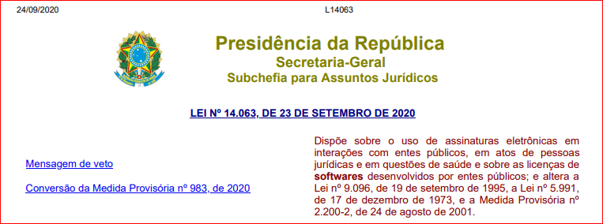
Controlados
Farmácia Popular
Diferentes regras estaduais e plataformas desenvolvidas (falta de padrão nacional)
Notes:
A regulamentação da prescrição também impõe requisitos que devem ser observados durante a dispensação.
Durante a pandemia varias regras sofreram mudanças que impactaram os processos de prescrição e dispensação.
Leis e regulamentos sanitários que permitiram o aumento da quantidade de determinados medicamentos por receita, mudança no prazo de validade do documento, formas de entrega de produtos controlados e antimicrobianos, bem como as alterações observadas no programa Farmácia Popular, etc
Cabe ainda destacar a regulamentação da telemedicina, que impactou profundamente o processo de trabalho dos farmacêuticos e que foi regulamentada considerando apenas uma profissão.
Os profissionais tiveram que ser treinados para cumprir essas diferentes mudanças e para se adaptar a falta de padrão para acessar uma receita digital e validá-la. Várias plataformas estaduais foram criadas e quando o paciente ia aviar a receita em outro estado não conseguia.
A falta de mecanismos que permitam o registro da dispensação e que impeça que uma mesma receita seja aviada numerosas vezes, levantou a importância do ato farmacêutico neste processo. Externou a importância do registo do farmacêutico no controle do acesso aos antimicrobianos e demais medicamentos sob controle sanitário no país. Controle este fruto de muito trabalho da Anvisa e do cumprimento de acordos internacionais que o Brasil é signatário desde a década de 60.
Controle que faz parte da visão estratégia de proteger a sociedade dos danos que podem ocorrer da resistência microbiana e do uso indiscriminado de entorpecentes, psicotrópicos, dentre outros. Na década de 80 por exemplo, era muito mais fácil tratar uma infecção unitária do que hoje. Quem não teve a oportunidade de assistir ao documentário prescrição fatal, convido-os a assistirem e refletirem sobre as consequências do acesso facilitado a determinados medicamentos.
Vale ainda lembrar que precisamos de articulação de diferentes entidades deste país para o desenvolvimento e manutenção de um padrão nacional de descrição de nome de medicamentos e de suas apresentações no país. Existem iniciativas que precisam ser apoiadas e a operacionalizadas. Essa etapa é fundamental para a interoperacionalidade dos sistemas de prescrição.
[16:03, 07/05/2021] Renata Clamed: Teve a questão dos CRMs lançarem plataforma próprias...E as legislações estaduais regulamentares diferente tbm.Por exemplo, em SC a vigilância disse publicou uma nota técnica dizendo que poderíamos aceitar prescrições eletrônicas emitidas pelas plataformas dos CRMs. No Paraná a legislação diz que podemoa aceitar precarioea eletrônicas emitidas pela plataforma do CRM do Paraná. Ou seja, receitas emitidas pela plataforma do CRM SC ou RS não podem ser aceitas no PR.[16:04, 07/05/2021] Renata Clamed: Mato Grosso do Sul diz que prescrição eletrônica não pode ser aceita[16:04, 07/05/2021] Renata Clamed: Na plataforma do CRM do RJ não aceita dispensação com CRF de outro estado

Slide 22
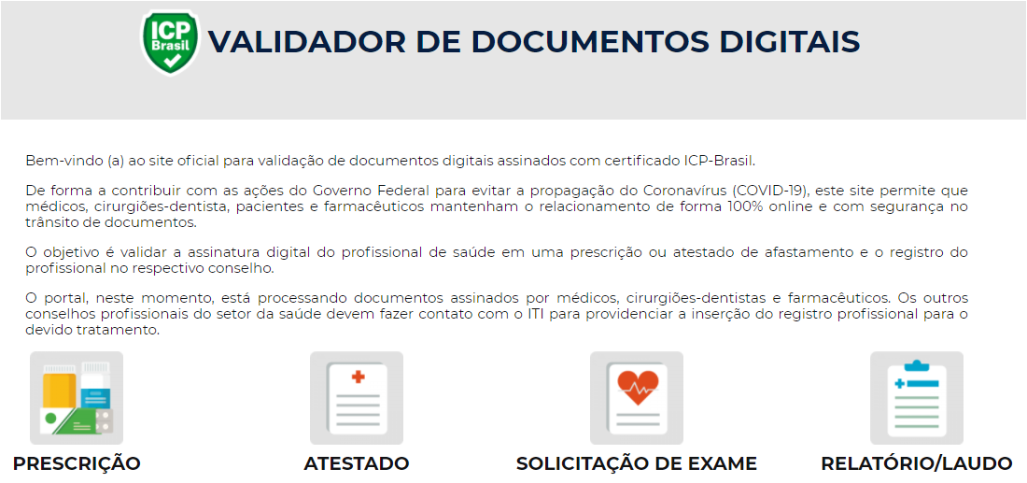
https://assinaturadigital.iti.gov.br/
Notes:
Quero aproveitar este evento público para externar meus agradecimento ao ITI por ter liderado o processo que desencadeou no lançamento do validador de documentos digitais no início da pandemia. Esse projeto foi apoiado pela Universidade de Santa Catarina, CFF, CFM e CFO. Eleo foi a prova de que a articulação entre as entidades é possível e que juntos podemos dar respostas mais rápidas à sociedade.

Slide 23
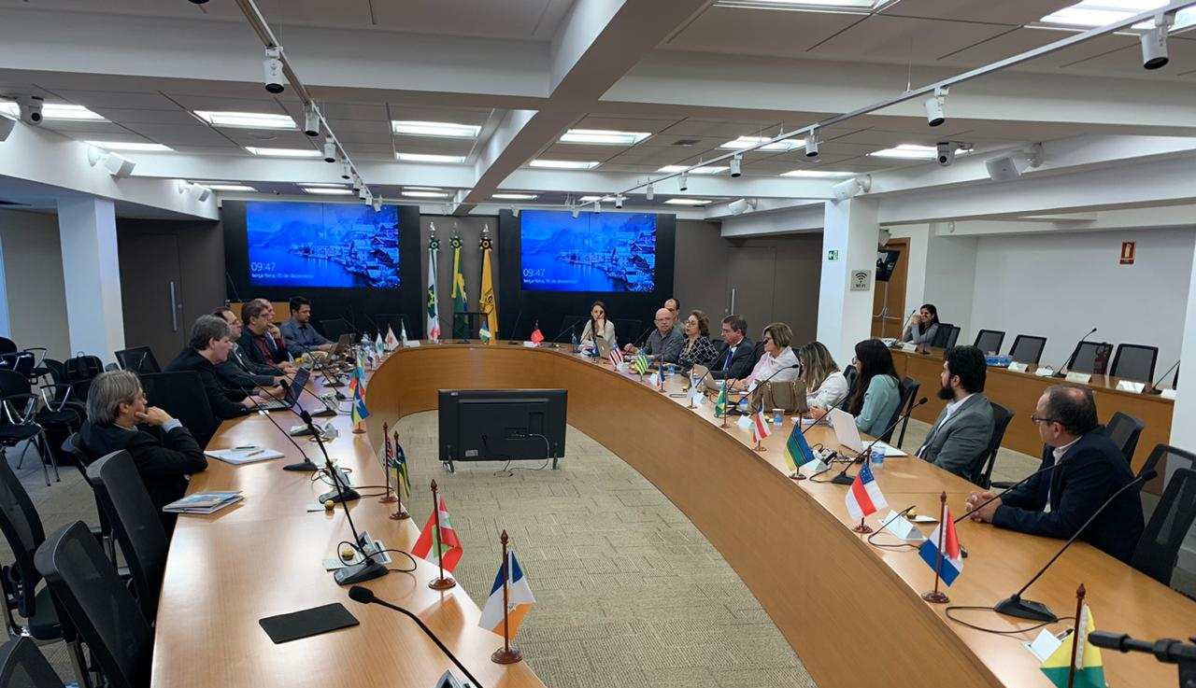
Criação do Grupo Interinstitucional de Trabalho em Farmácia Digital (GIT-FD)
Portaria nº 056 - 21/08/2019
Objetivo: auxiliar a profissão farmacêutica nos processos de transformação digital, políticas de e-Saúde e regulação sanitária digital
Notes:
A articulação para o desenvolvimento desse projeto também foi facilitada pelos debates iniciais que já haviam ocorrido no Grupo Interinstitucional de trabalho em Farmácia digital do CFF.
Na reunião de dezembro de 2018 recebemos representantes da Anvisa para debatermos sobre a questão da prescrição eletrônica. Após essa reunião formalizamos nossas dúvidas e encaminhamos à Anvisa

Slide 24
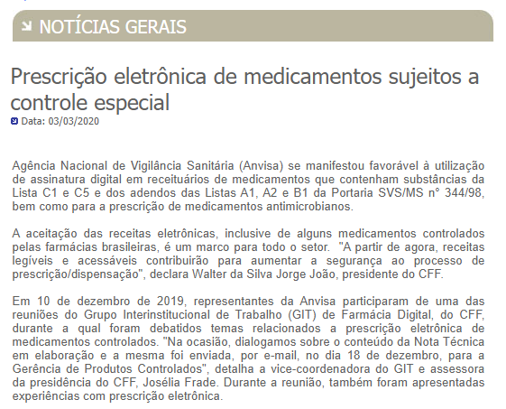
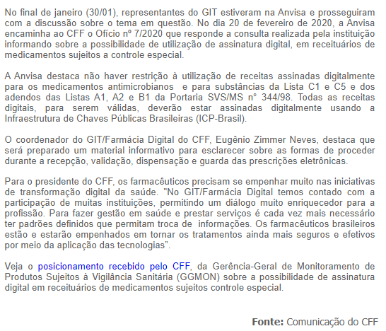
Prescrição eletrônica de medicamentos Posição da Anvisa (Final de fevereiro/2020)
http://www.cff.org.br/noticia.php?id=5674&titulo=Prescri%C3%A7%C3%A3o+eletr%C3%B4nica+de+medicamentos+sujeitos+a+controle+especial
Notes:
resposta da Anvisa direcionou todas as nossas ações posteriores, inclusive nossa posição em relação a projetos de lei que estiveram em tramitação ao longo de 2020.
A posição foi clara, a receita digita com o padrão de assinatura ICP-Brasil, seria permitido para alguns medicamentos sob controle sanitário.
Precisamos de alteração em algumas legislações e desenvolvimento tecnológico para prescrição de medicamentos que necessitem de notificação de receita possa ocorrer
Receita digital – controlados
Assinatura digital gerada com Certificado ICP-Brasil pode ser aceita nas Receitas de Controle Especial, utilizadas para os medicamentos que contenham as substâncias das listas C1 e C5 e dos adendos das listas A1, A2 e B1 da Portaria SVS/MS no 344/98, assim como nas prescrições de antimicrobianos, regulamentados pels RDC/Anvisa n. 20
Receita com assinatura eletrônica (ICP-Brasil) pode ser aceita nas Receitas de Controle Especial, utilizadas para os medicamentos que contenham:
as substâncias das listas C1 e C5 e dos adendos das listas A1, A2 e B1 (Portaria SVS/MS no 344/98);
antimicrobianos (RDC/Anvisa n. 20).
Não se aplicam
Noficação de Receita A (NRA),
Noficação de Receita Especial para Talidomida,
Noficação de Receita B e B2, e
Noficação de Receita Especial para Renóides de uso sistêmico.

Slide 25
Hospitalizações e Morte por Medicamentos
Eventos Adversos a Medicamentos
Falta de Efetividade
Terapêutica
?
Notes:
Espero que tenha conseguido trazer reflexões para o nosso debate, que não consigamos ter visão sistêmica na busca das melhores soluções para o processo de uso de medicamentos

Slide 26
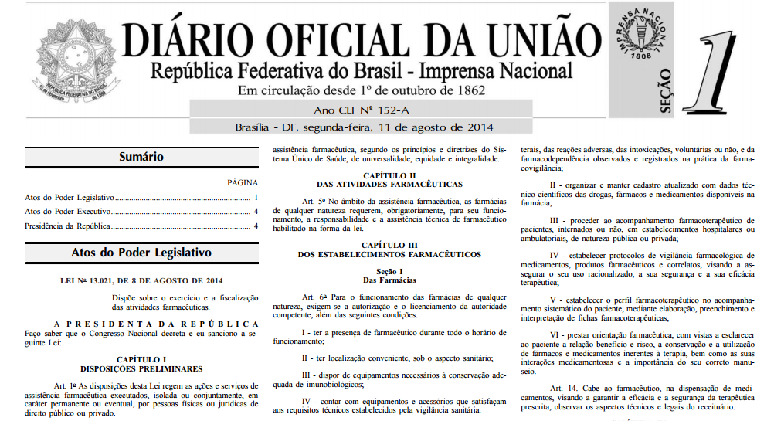
Notes:
Mais uma vez agradeço a oportunidade e esperamos que os avanços tecnológicos e todas as discussões que envolvem o processo de uso de medicamentos nesta casa contribuam também para o modelo de farmácia proposto na lei 13021 possa avançar no país e que o farmacêutico tenha o direito de contribuir para que os pacientes obtenham o máximo de benefício e menor risco durante o seu tratamento.

Slide 27
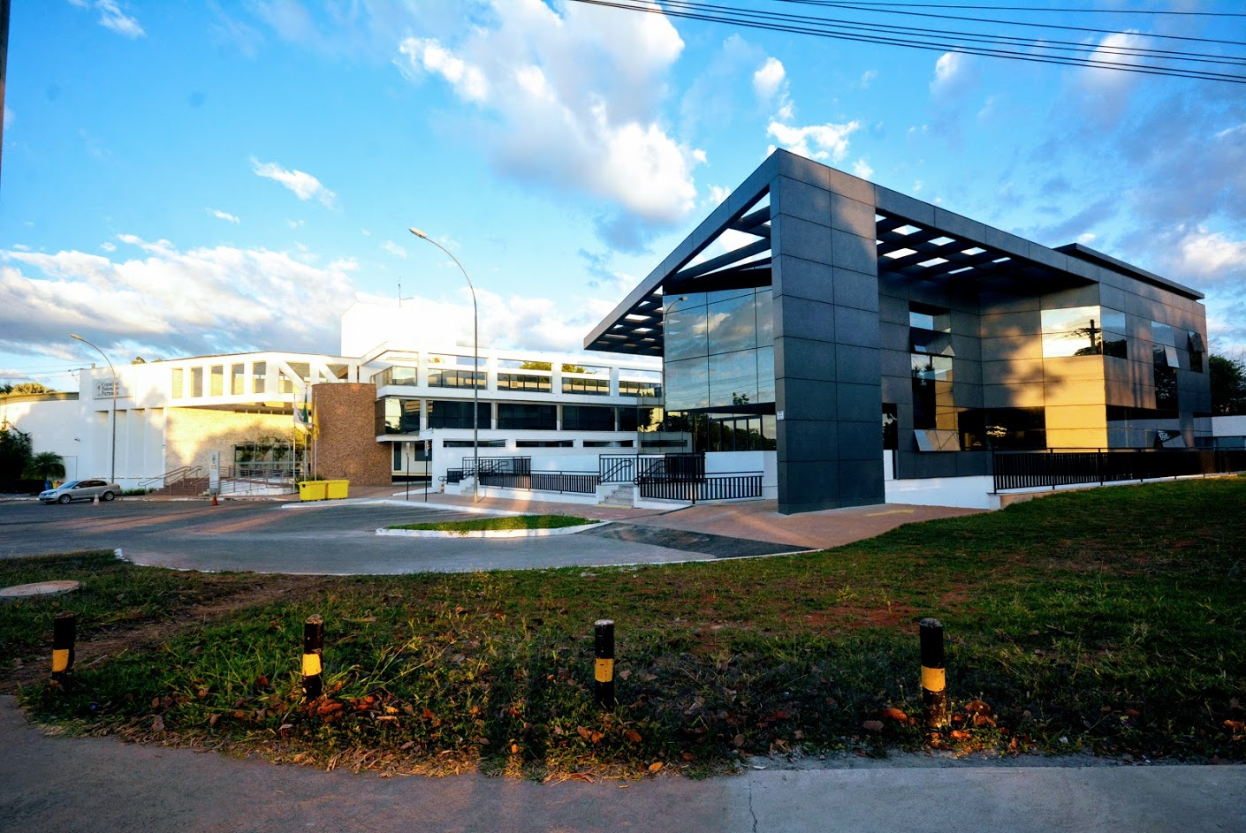
OBRIGADA!

